Slide 1
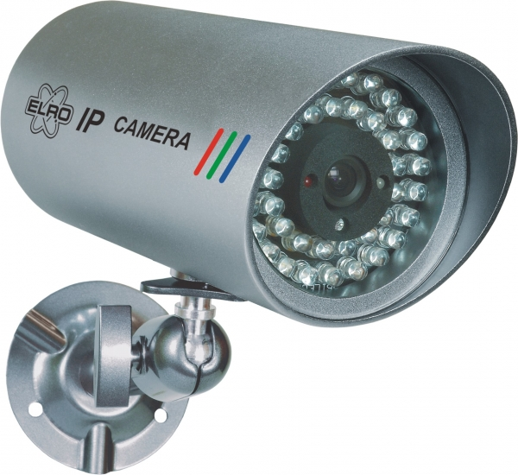
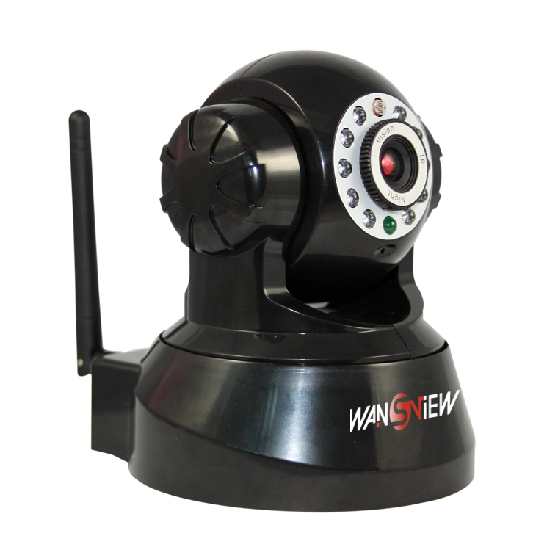
IP kamery
Instalace + použití

Slide 2
Obsah prezentace
  Typy a rozdělení
  Postup instalace
Oživení – vyhledání kamer
Oživení – spuštění sledovacího programu
Závěr
Praktická instalace
Další typy IP kamer
Konec

Slide 3
Základní dělení
IP kamery se dělí na:
  Kamery s Wi-fi připojením
  Kamery s kabelovým připojením
Další dělení kamer:
  Kamery s polohovým sledováním
  Kamery s pevnou pozicí
  Kamery s dalšími funkcemi

Slide 4
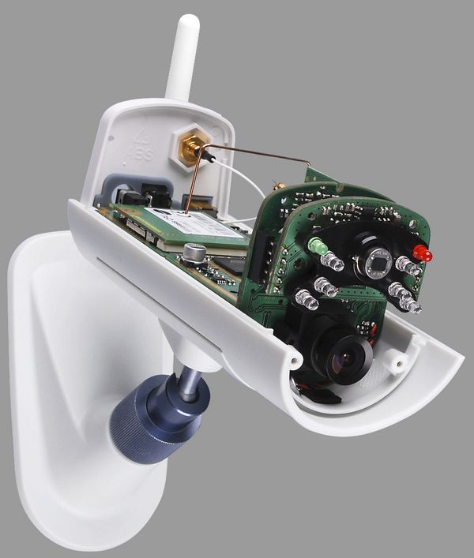
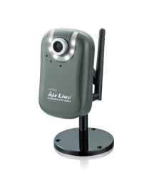
Zpět

Slide 5
Instalace software do PC
Budeme instalovat 2 programy.
1. Installation Wizard
2. Vivotek central management
Zpět

Slide 6
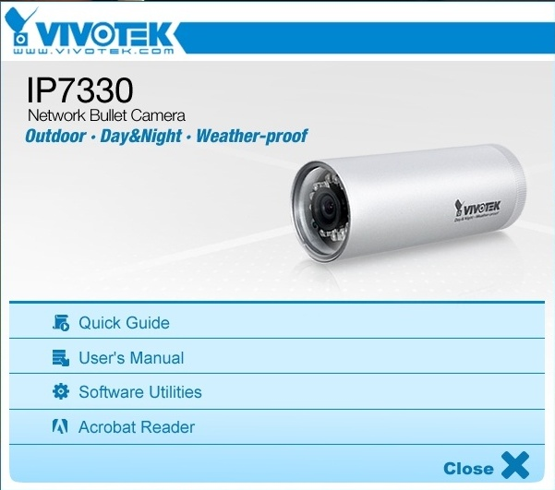
Postup instalace
Zpět

Slide 7
Installation Wizard

Slide 8
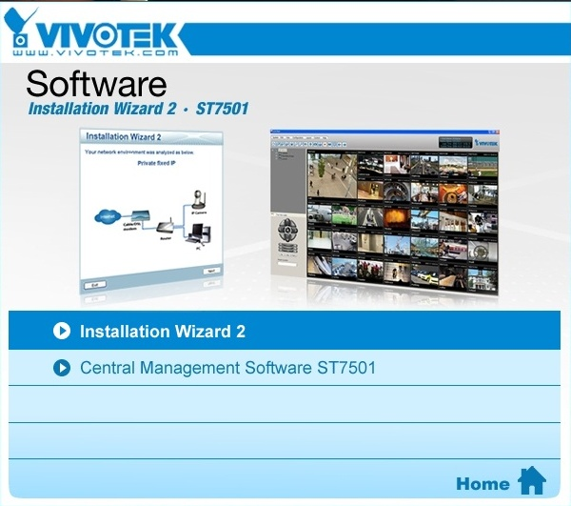

Slide 9
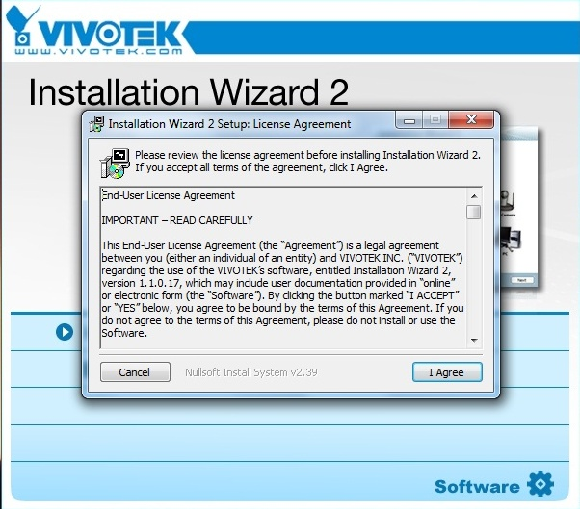

Slide 10
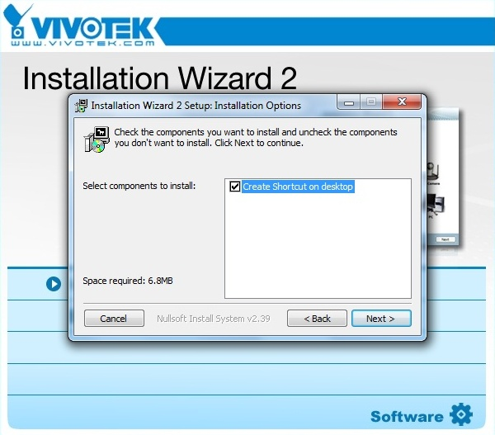

Slide 11
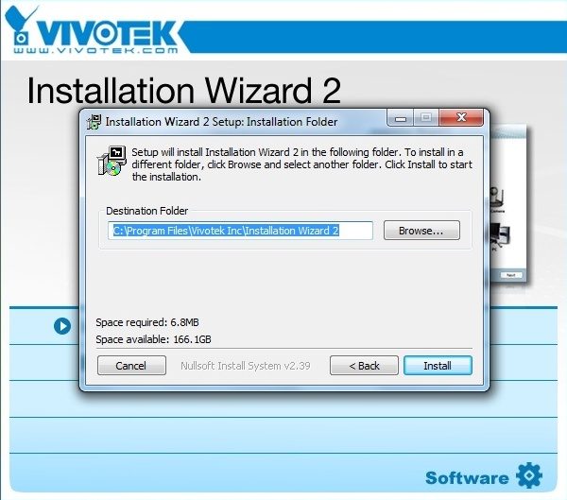

Slide 12
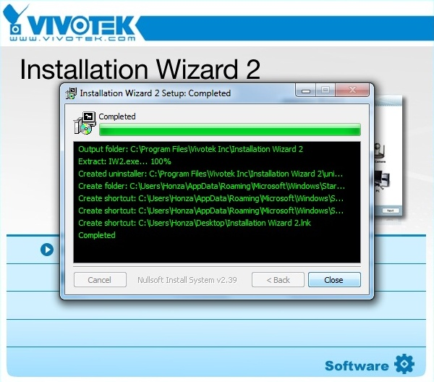
Zpět

Slide 13
Vivotek Central management

Slide 14
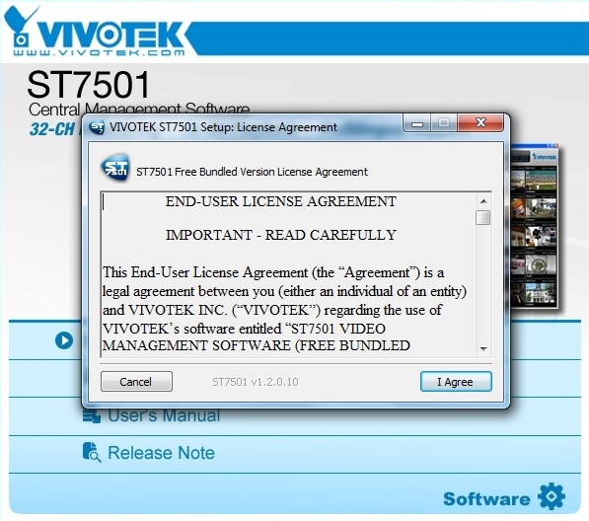

Slide 15
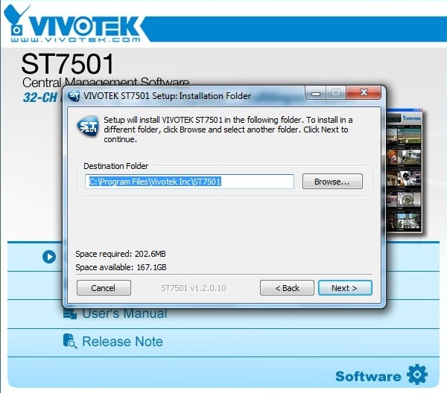

Slide 16
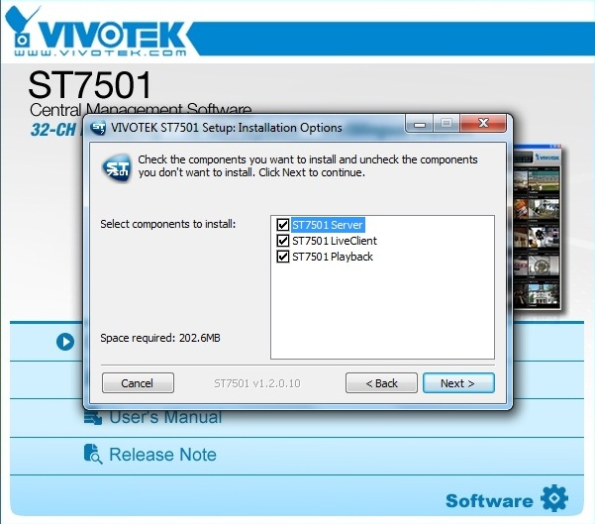

Slide 17
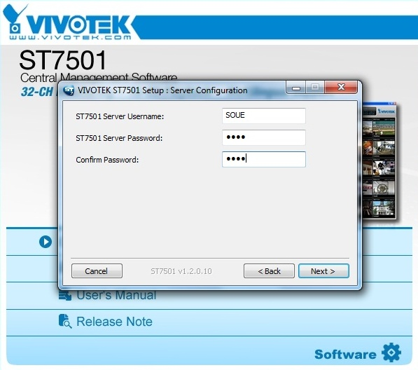

Slide 18
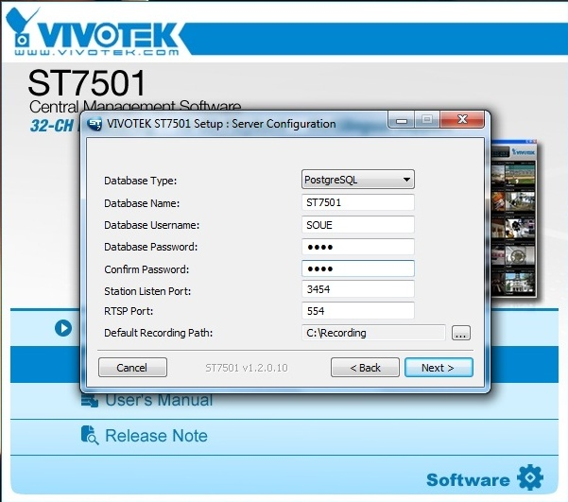

Slide 19
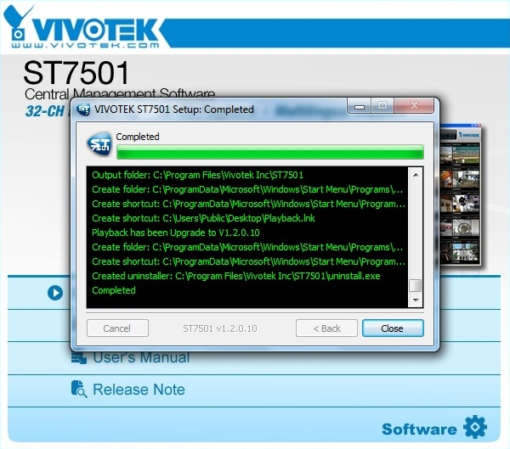
Zpět

Slide 20
Spuštění systému
Installation Wizard

Slide 21
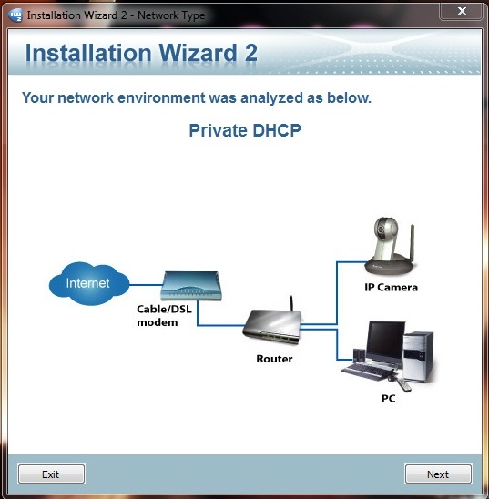

Slide 22
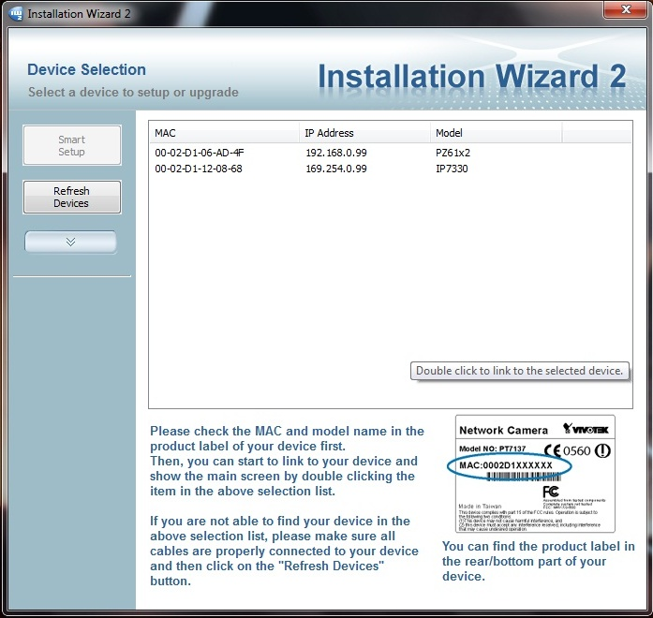
Zpět

Slide 23
Spuštění systému
Vivotek central management

Slide 24
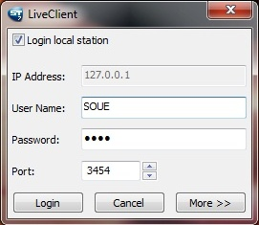

Slide 25
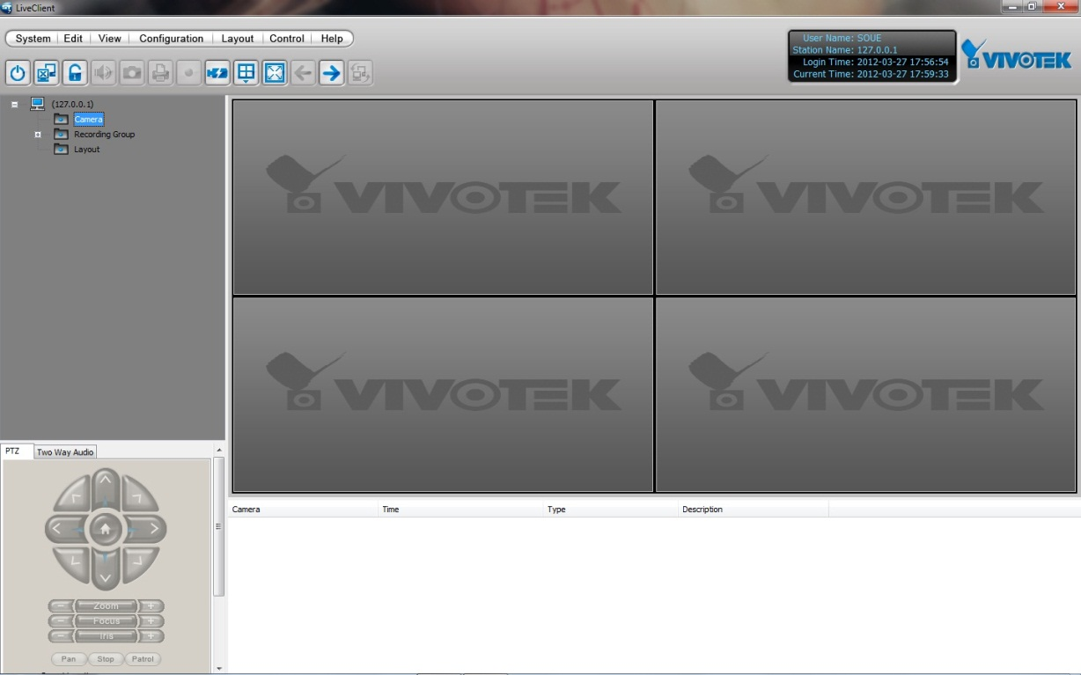

Slide 26
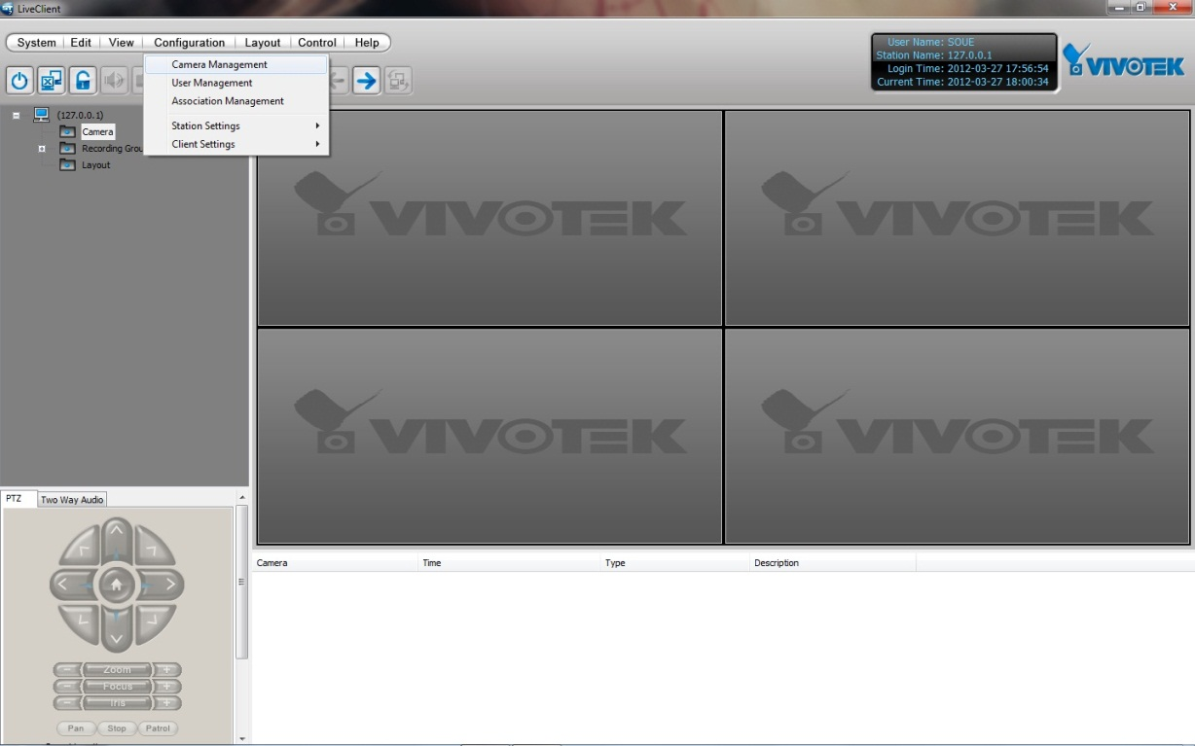

Slide 27
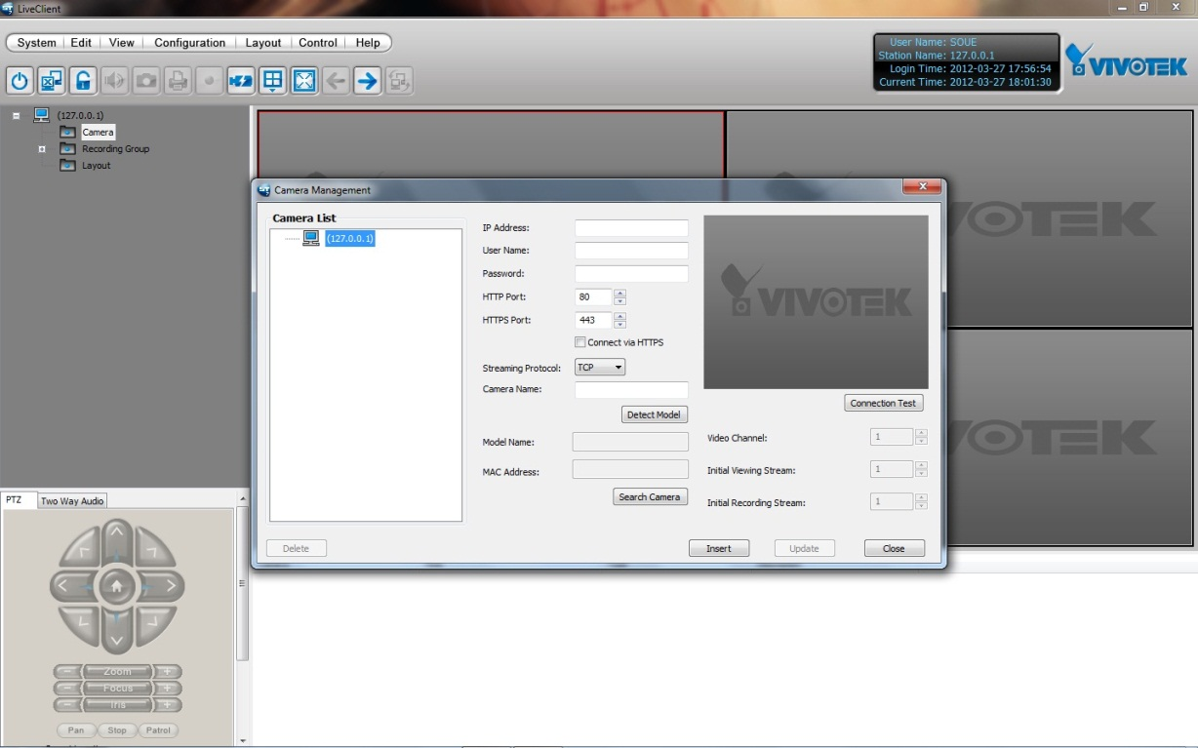
Zpět

Slide 28
Závěr
Zpět

Slide 29
Praktická instalace
Zpět

Slide 30

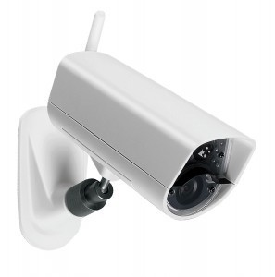
GSM kamera EYE-02
Zpět

Slide 31
Konec

